Slide 1
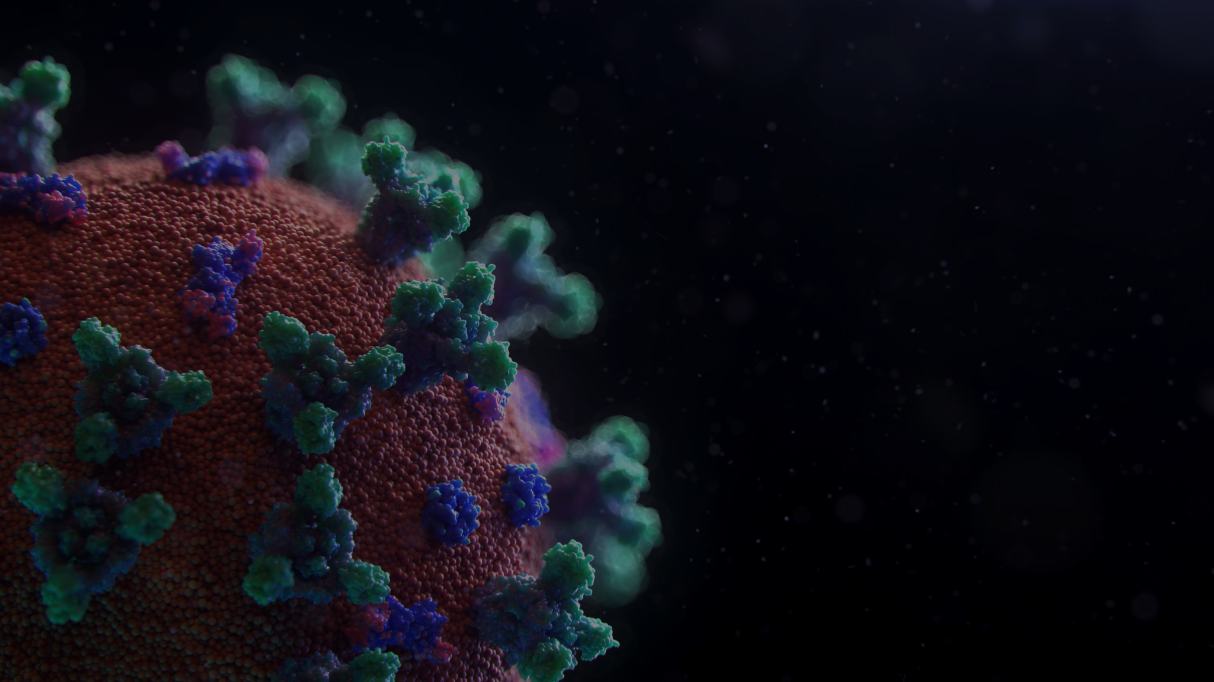
Multiple sequence alignment of 10 genetic sequences of SARS-2 (gene 3) – T-Coffee
Курсов проект: Биоинформатика
Десислава Милушева 471219007
Николай Каймакански 471219072

Slide 2
Съдържание
SARS-CoV-2
Актуалност на проблемa
Описание и цел на заданието
Т-coffee
Експериментална работна рамка
Експерименталните резултати

Slide 3
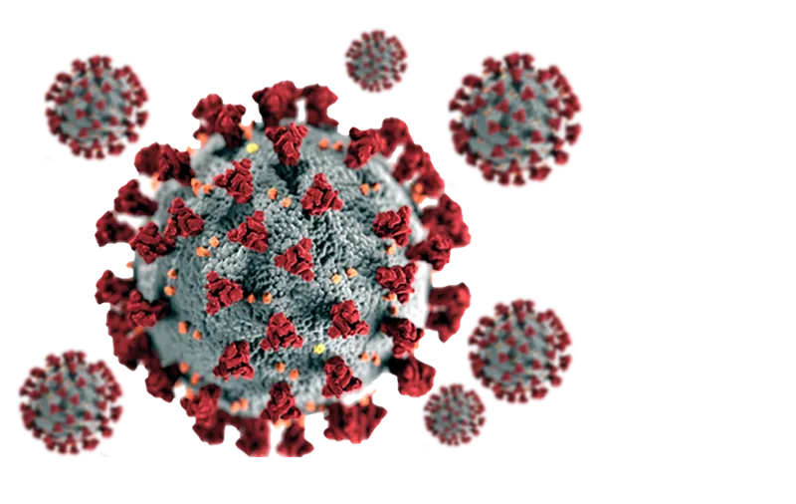
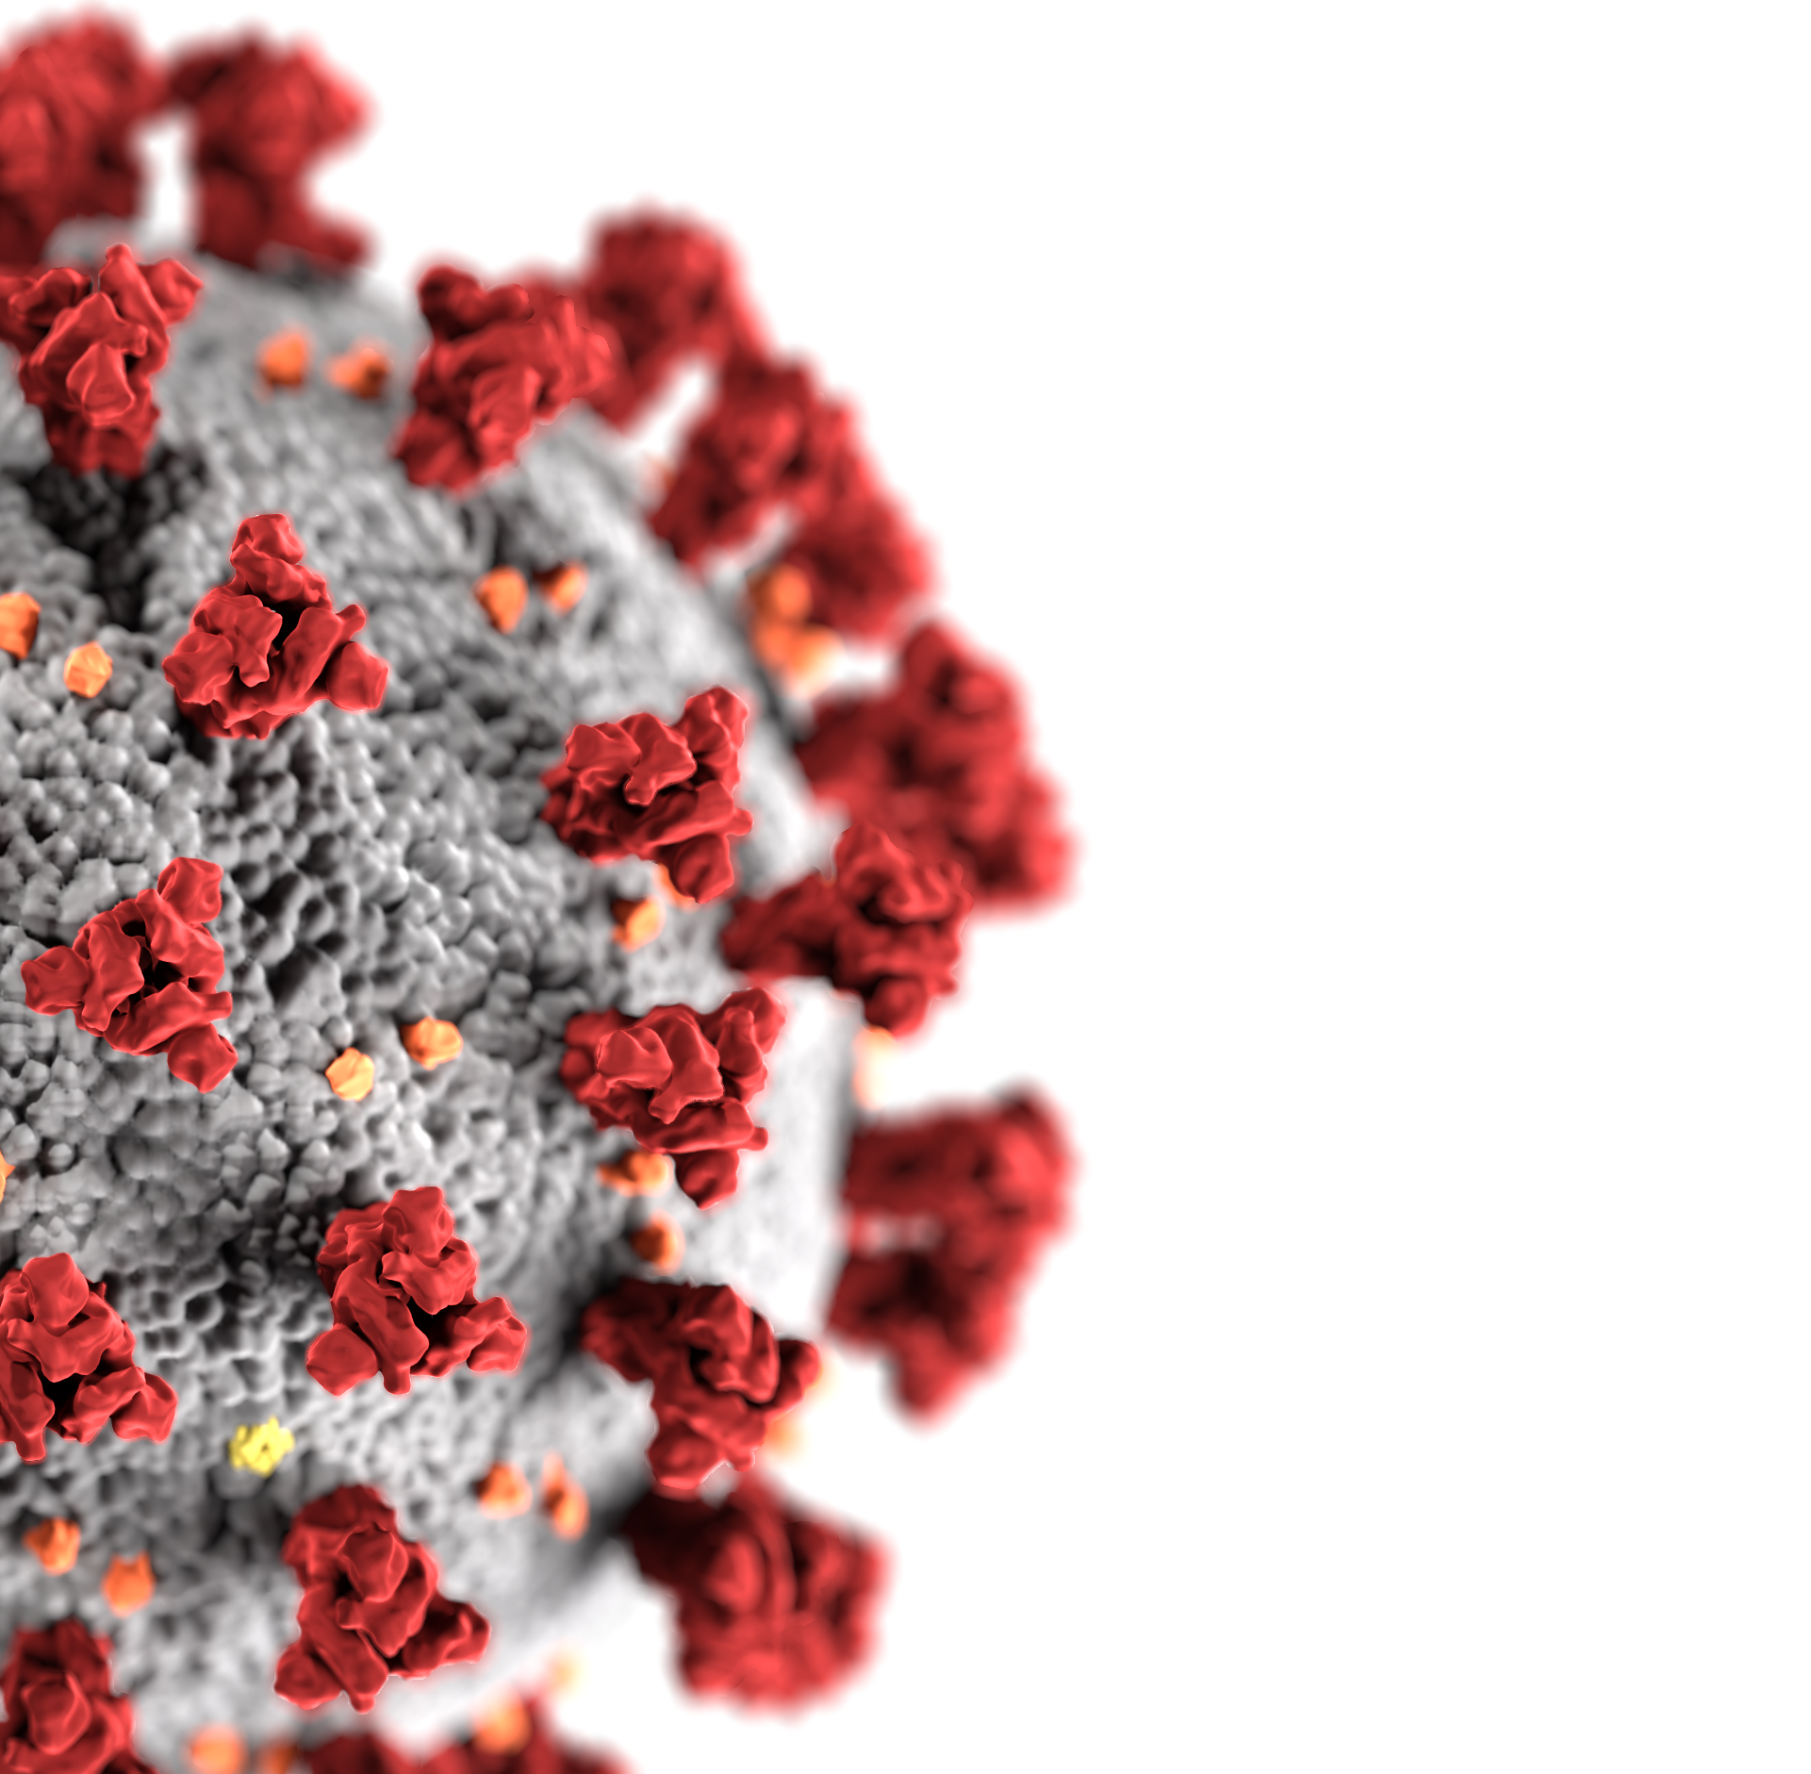
SARS-CoV-2
На 11 март 2020 г. Световната здравна организация (СЗО) официално обяви огнището, причинено от новия коронавирус (SARS-CoV-2), за пандемия.
Биоинформатиката е технология, която помага на изследователите да се справят със заболявания, като изследва генетичното секвениране и търси структурни модели на потенциални молекулярни таргети, налични в SARS-CoV- 2.
Генетичният анализ на вируса, доказа, че секвенциите на SARS-CoV-2 споделят 79,6% идентичност с SARS-CoV. Освен това, SARS-CoV-2 е 96% идентичен до коронавируса при прилепите. Това посочва прилепите като вероятен произход.

Slide 4
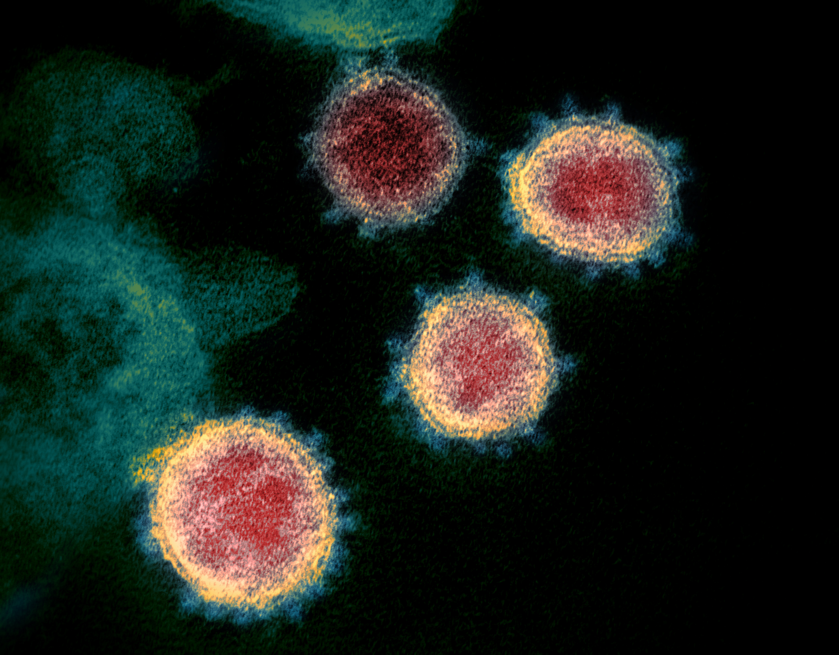
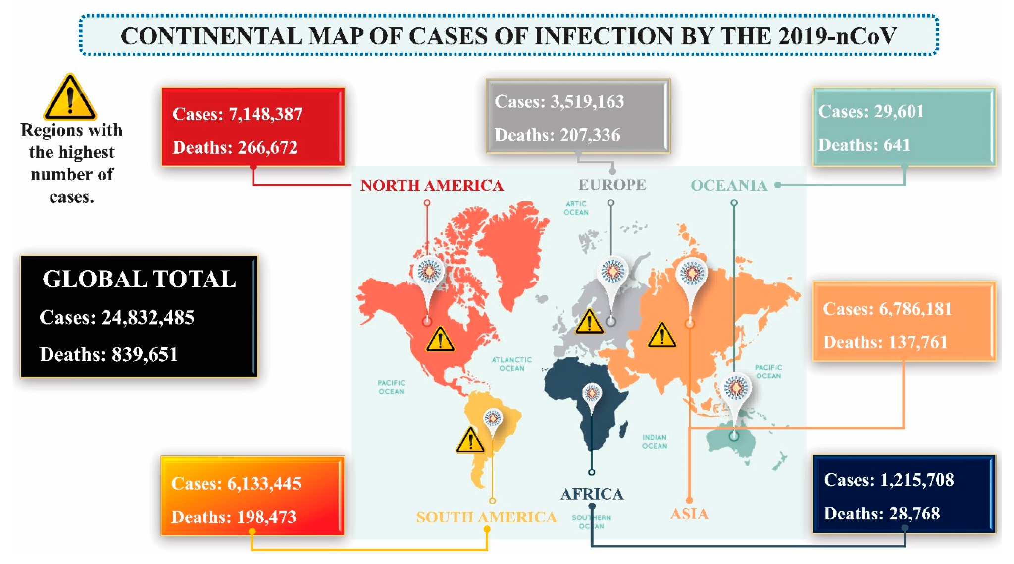
SARS-CoV-2
Клинични симптоми на вируса:
висока температура
суха кашлица
възпалено гърло
затруднено дишане
главоболие и пневмония
Ролята на биоинформатиката във връзка с молекулярното моделиране в търсене на методи за диагностика, лечение и профилактика на COVID-19 е безспорна.
Процеси като:
скрининг на биоактивни съединения
моделиране на биомакромолекулни структури
селекция на праймери и съединения за генетично секвениране
... могат да бъдат по-бързи, по-точни и по-евтини, когато се подпомагат от компютърни инструменти.
Фигурата показва броя на заразените пациенти и смъртните случаи, причинени от COVID-19 до края на август 2020 г.

Slide 5
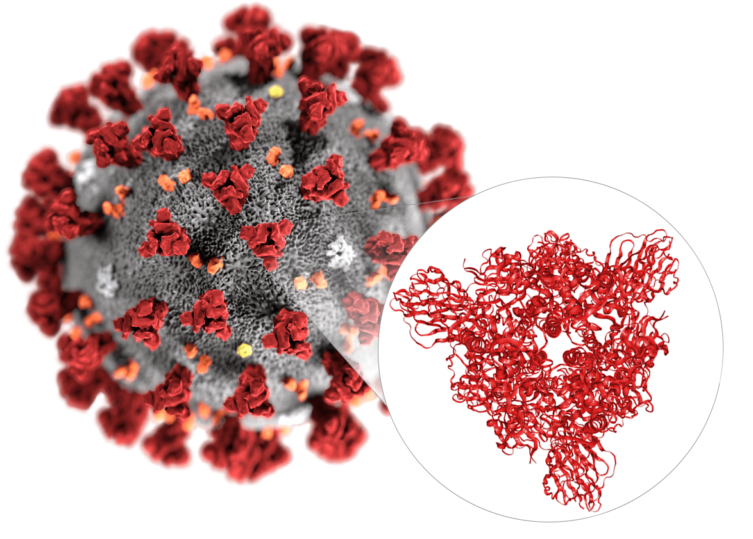
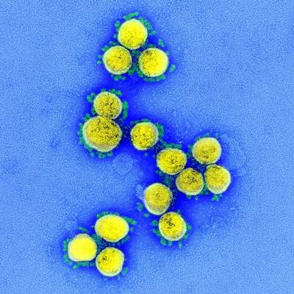
SARS-CoV-2
￼
CoV, от порядъка Nidovirales, подсемейство Coronavirin и семейство Coronaviridae, е едноверижен РНК вирус с диаметър 80–120 nm, със съществуваща корона, поради наличието на гликопротеини във вирусната обвивка.
CoV е класифициран в 4 подсемейства:
Alfacoronavirus (α-CoV) - група 1
Betacoronavirus (β-CoV) - група 2
Gamacoronavirus (γ- CoV) - група 3
Deltacoronavirus (δ-CoV) - група 4
Най-често срещаните човешки CoVs са:
HCoV-OC43 и HCoV-HKU1 (β-COV на щам A)
HCoV-229E и HCoV-NL63 (α-CoV)
Обикновено те причиняват обикновени настинки и самоограничени инфекции на горните дихателни пътища.
Други човешки CoVs включват SARS-CoV, SARS-CoV-2 и MERS-CoV. Тези категории CoVs могат да причинят епидемии с различна клинична тежест, с респираторни и екстра-дихателни прояви.

Slide 6
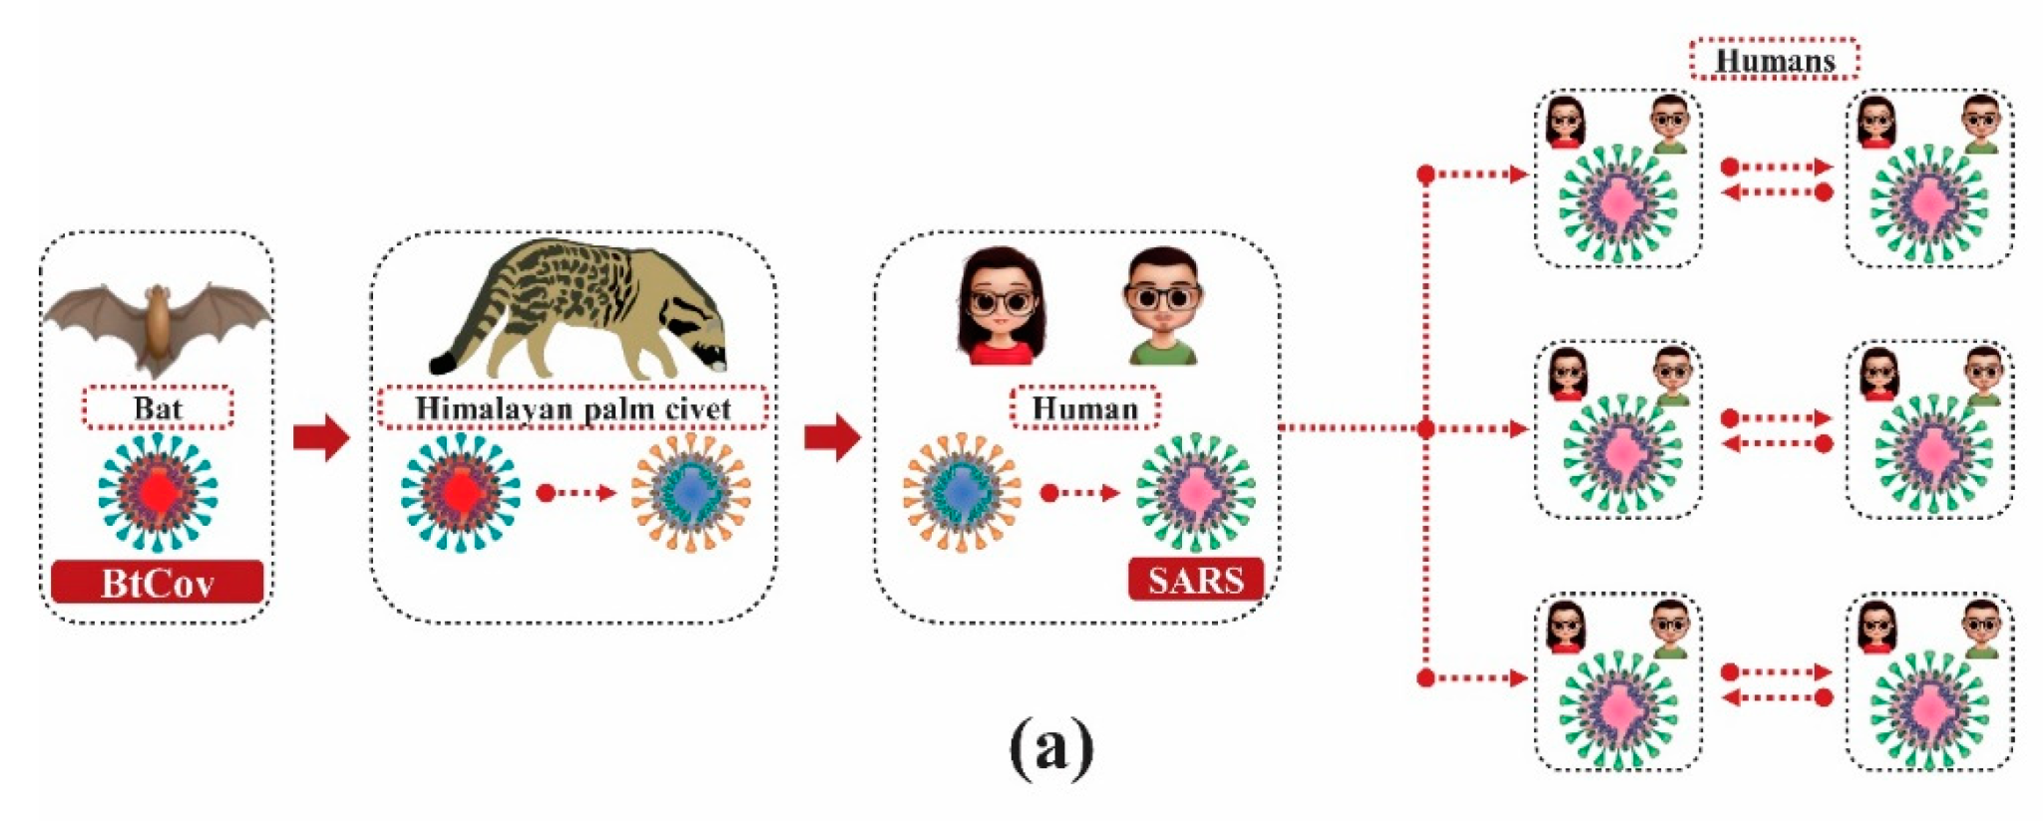
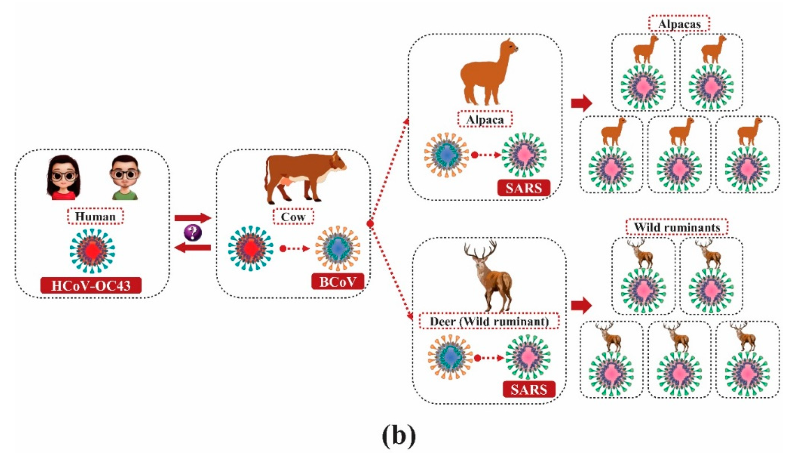
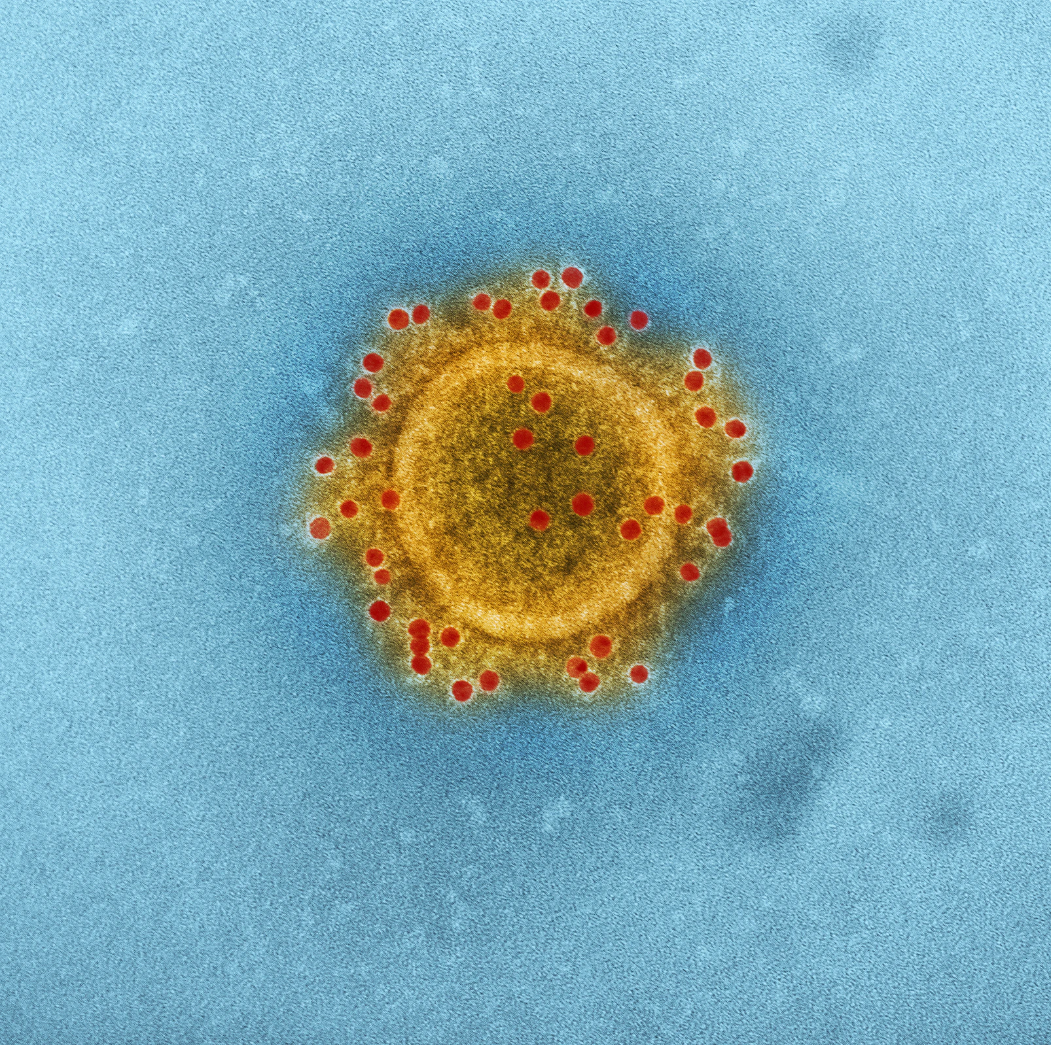
SARS-CoV-2
Предаване на коронавирус между различни видове
⬈
(а) коронавирусът, чийто естествен преносител са прилепи (BtCoV)
⬈
(b) CoV-OC43 коронавирусът, чийто естествен преностел са хората, и говежди коронавирус (BCoV) са тясно свързани

Slide 7

Актуалност на проблема

Slide 8
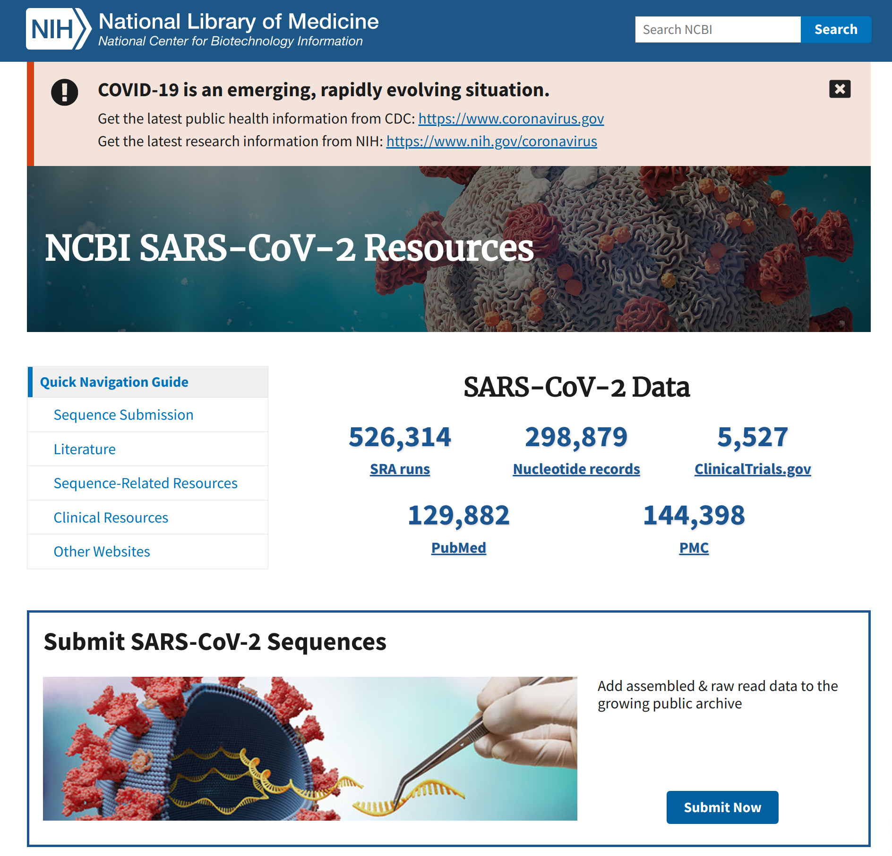
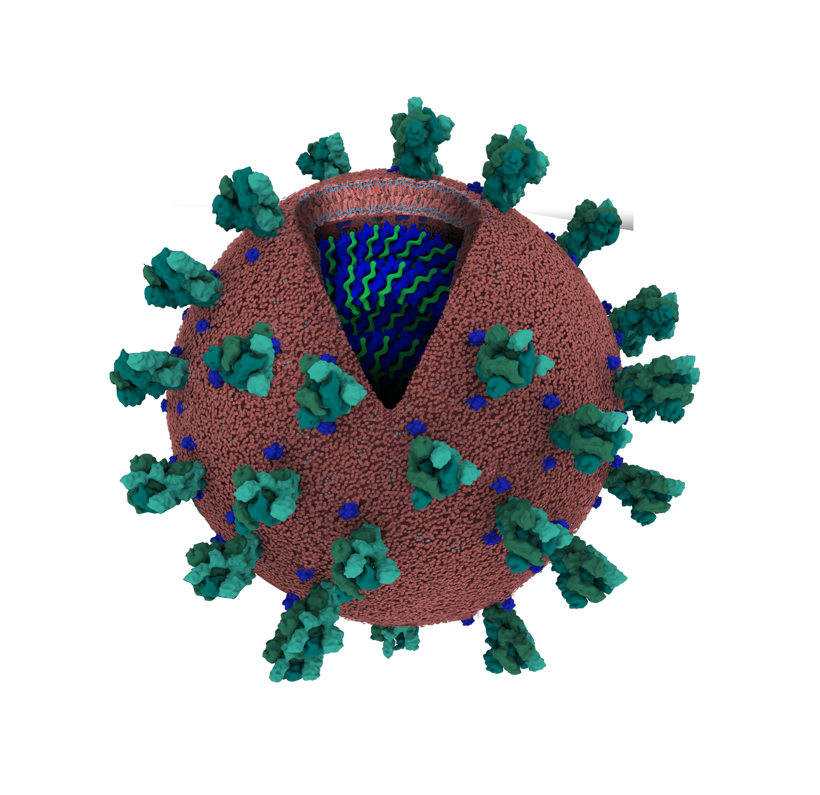
￼
Използване на биоинформатиката и молекулярно моделиране като технология, приложена към здравето за диагностика и лечение на COVID-19
Данните от базата данни NCBI GenBank® (www.ncbi.nlm.nih.gov/genbank), показват повече от 290 000 нуклеотидни секвенции (към 2 май 2021г.), въведени от декември 2019 г. за SARS-CoV-2, повечето от тях идват от градове в Китай и САЩ.
През февруари 2020 г. учени успяха да изяснят и публикуват пълната генна последователност на вируса, само в рамките на два дни, което е възможна благодарение на прилагането на софтуери и приложения на биоинформатиката.
www.ncbi.nlm.nih.gov/sars-cov-2/ ➟

Slide 9
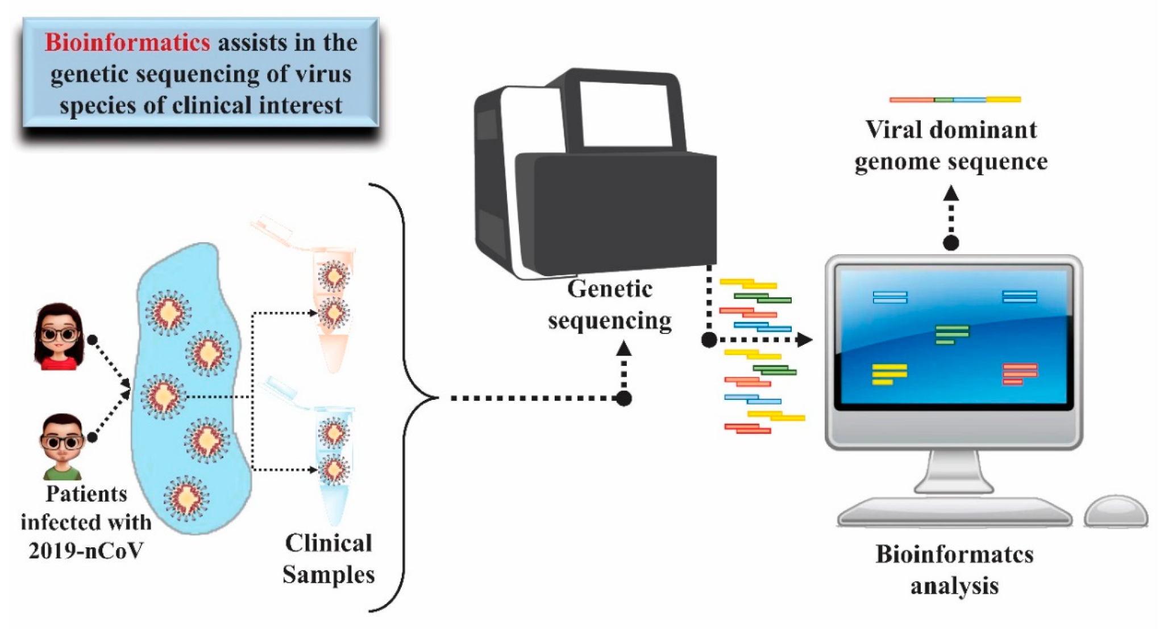
￼
Биоинформатиката показа голям напредък през 90-те години, главно с оглед развитието на геномната област, която генерира голямо количество биологични данни, несъвместими за бърз анализ на ръчен начин.
➟
Биоинформатиката е технология, която помага на изследователите да се справят със заболявания, като изследва генетичното секвениране и търси структурни модели на потенциални молекулярни цели, присъстващи в SARS-CoV-2.

Slide 10

Описание и цел на заданието
Да се направи множествено подравняване на 10 генетични секвенции на SARS-CoV-2 (gene 3), посредством T-Coffee.

Slide 11

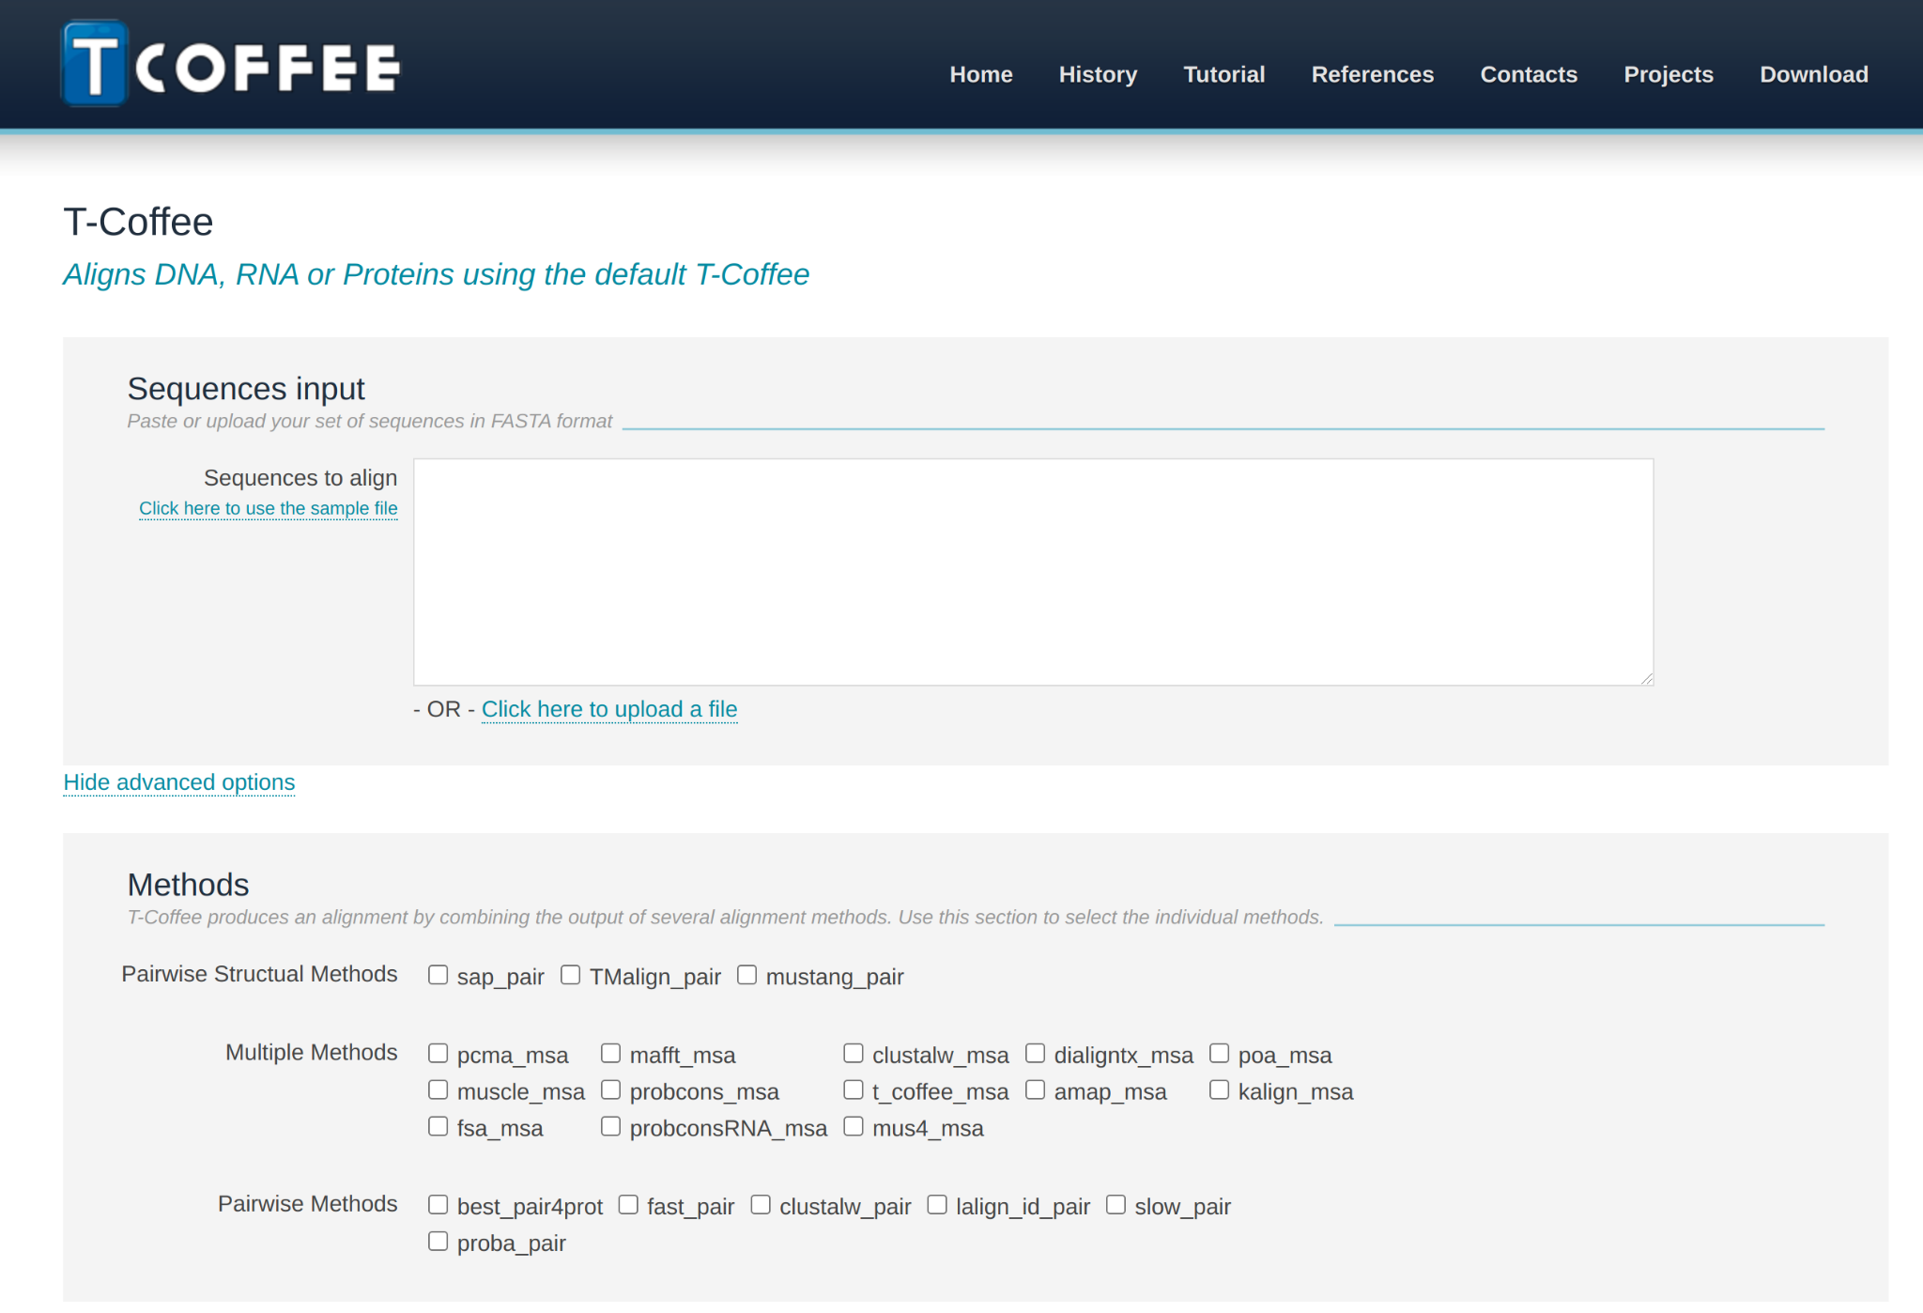

Какво е T-Coffee?
T-Coffee е:
колекция от инструменти за изчисляване, оценка и манипулиране на множествени подравнявания на ДНК, РНК, протеинови секвенции и структури
нов метод за множествено подравняване на секвенции
www.tcoffee.org
T-Coffee може да се използва за:
подравняване на секвенции
M-Coffee - комбиниране на резултати от други методи за подравняване (Clustal, Mafft, Probcons, Muscle ...)
T-Coffee може да:
подреди протеинови, ДНК и РНК секвенции
комбинира информация за последователността заедно със структурна информация за протеини (3D-Coffee / Expresso), информация за профила (PSI-Coffee) или вторични структури на РНК (R-Coffee)
T-Coffee е безплатен пакет с отворен код, разпространяван под публичния лиценз на GNU.
github.com/cbcrg/tcoffee

Slide 12

T-Coffee
Tree-based Consistency Objective
Function for alignment Evaluation
Описание на алгоритъма T-Coffee
използва методa за прогресивно подравняване
генерира множествено подравняване с най-високо ниво на консистентност като използва библиотека от предварително обработени глобални и локални подреждания по двойки
може да комбинира предишни подравнения,
може да оценява нивото на консистентност на подрежданията
може да извлича серия от мотиви за създаването на локално подравняване
Основни функции
гъвкаво генериране на множествени подравнявания
оптимизация за съпоставяне на двойките от библиотеките

Slide 13
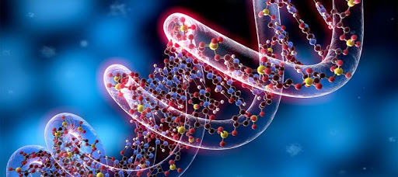
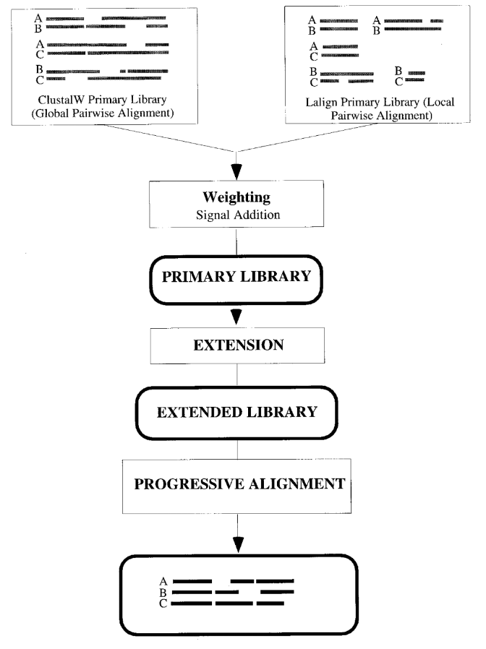
Генериране на основна библиотека с подравнявания.
Оценяване на двойките в библиотеката
Глобално и локално подравняване
(ClustalW and Lalign)
Library Extension
Прогресивно подравняване

Slide 14
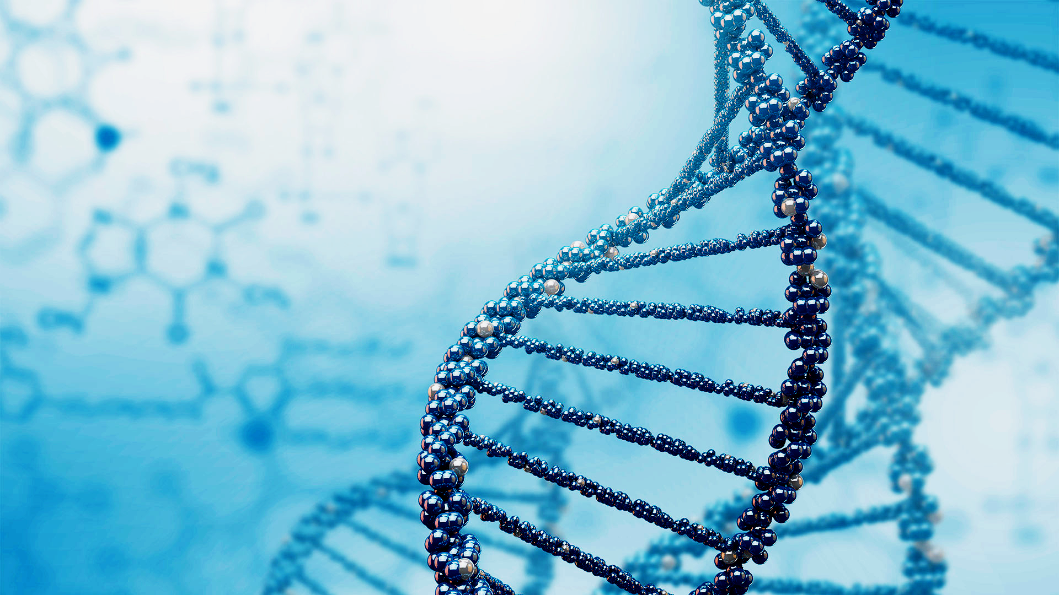
Експериментална работна рамка

Slide 15
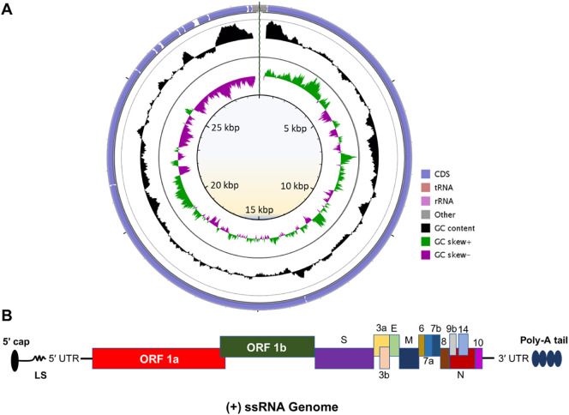
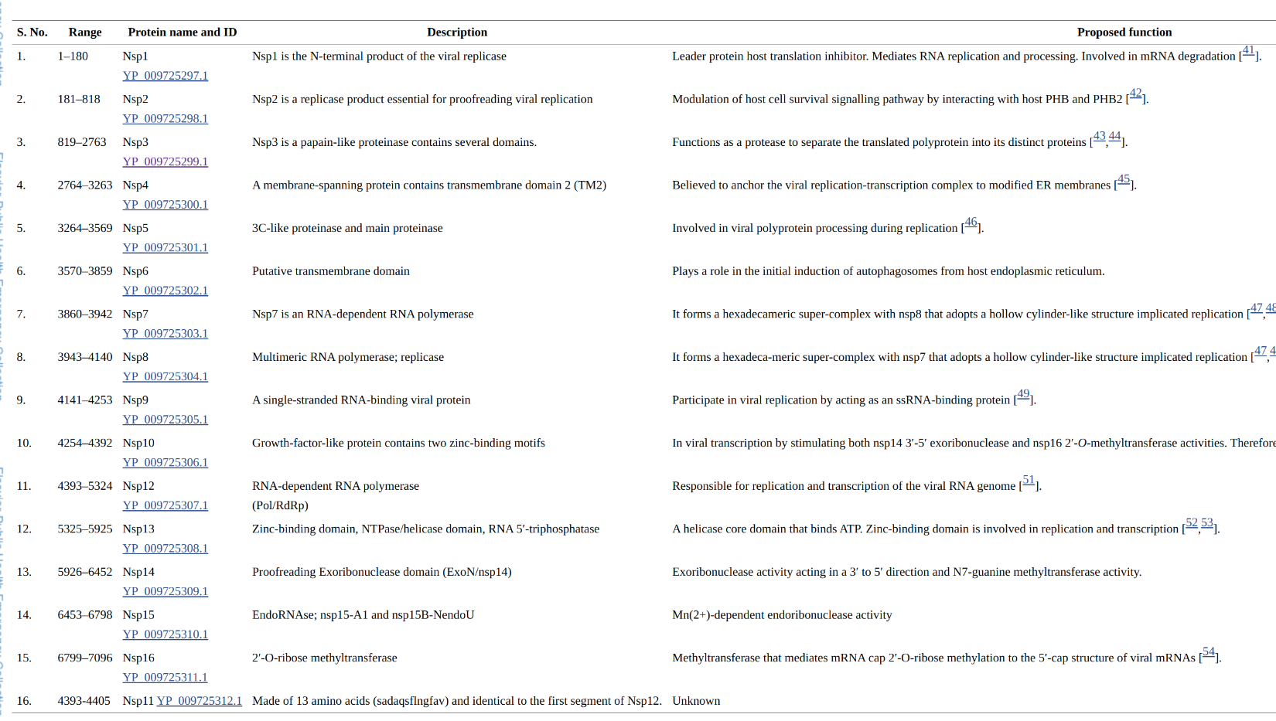
Геномът на SARS-CoV-2
NC_045512.2
Вирусният геном кодира 16 неструктурни протеина, от които nsp3 е най-големият. Това е мембранен протеин с множество домейни и е от съществено значение в репликационно-транскрипционния комплекс, образуван върху мембраните на гостоприемника.
Геномът на SARS-CoV-2 се състои от едноверижна РНК и е представен в базата данни на NCBI под името NC_045512.2 .
Списък на неструктурните протеини в SARS-CoV-2 и техните молекулни функции.

Slide 16
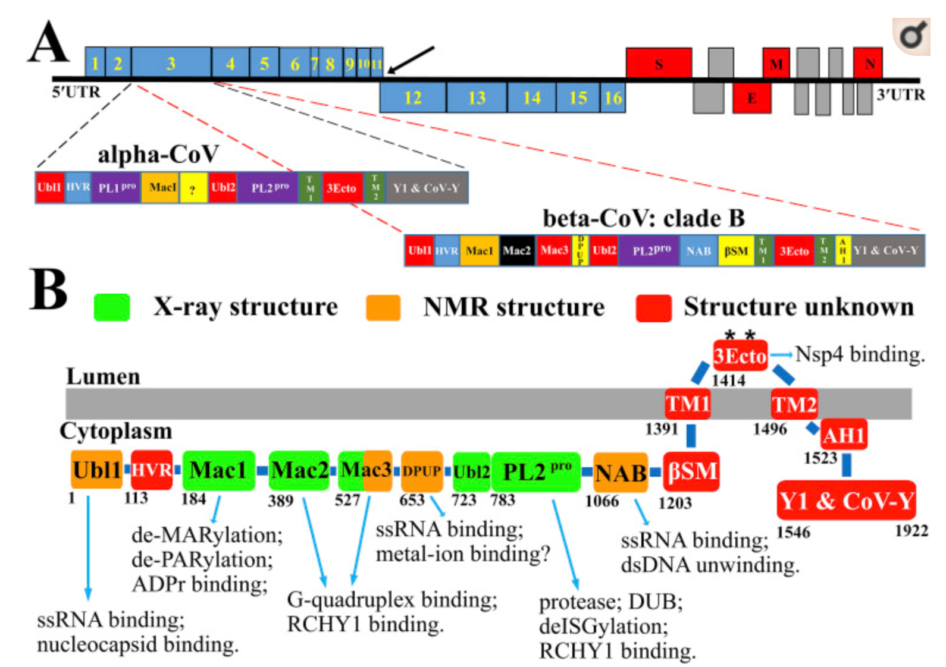
Nsp 3 - SARS-CoV-2
Multi-domain non-structural protein 3
8 области (domains) :
ubiquitin-like domain 1 (Ubl1)
Glu-rich acidic domain (also called “hypervariable region”)
macrodomain (also named “X domain”)
ubiquitin-like domain 2 (Ubl2)
papain-like protease 2 (PL2pro)
Nsp3 ectodomain (3Ecto, also called “zinc-finger domain”)
Y1 and CoV-Y of unknown functions
Изследвани части от Nsp3
X-ray
NMR

Slide 17
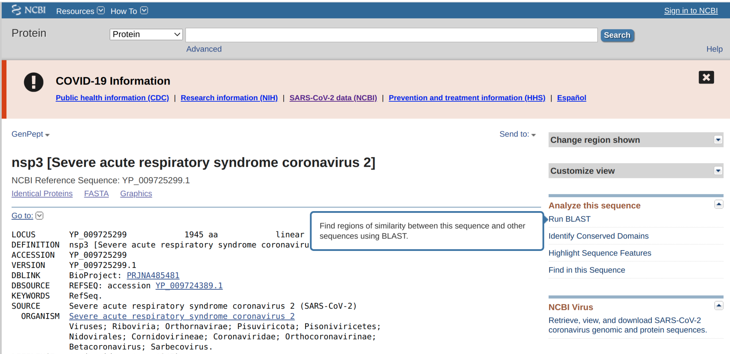
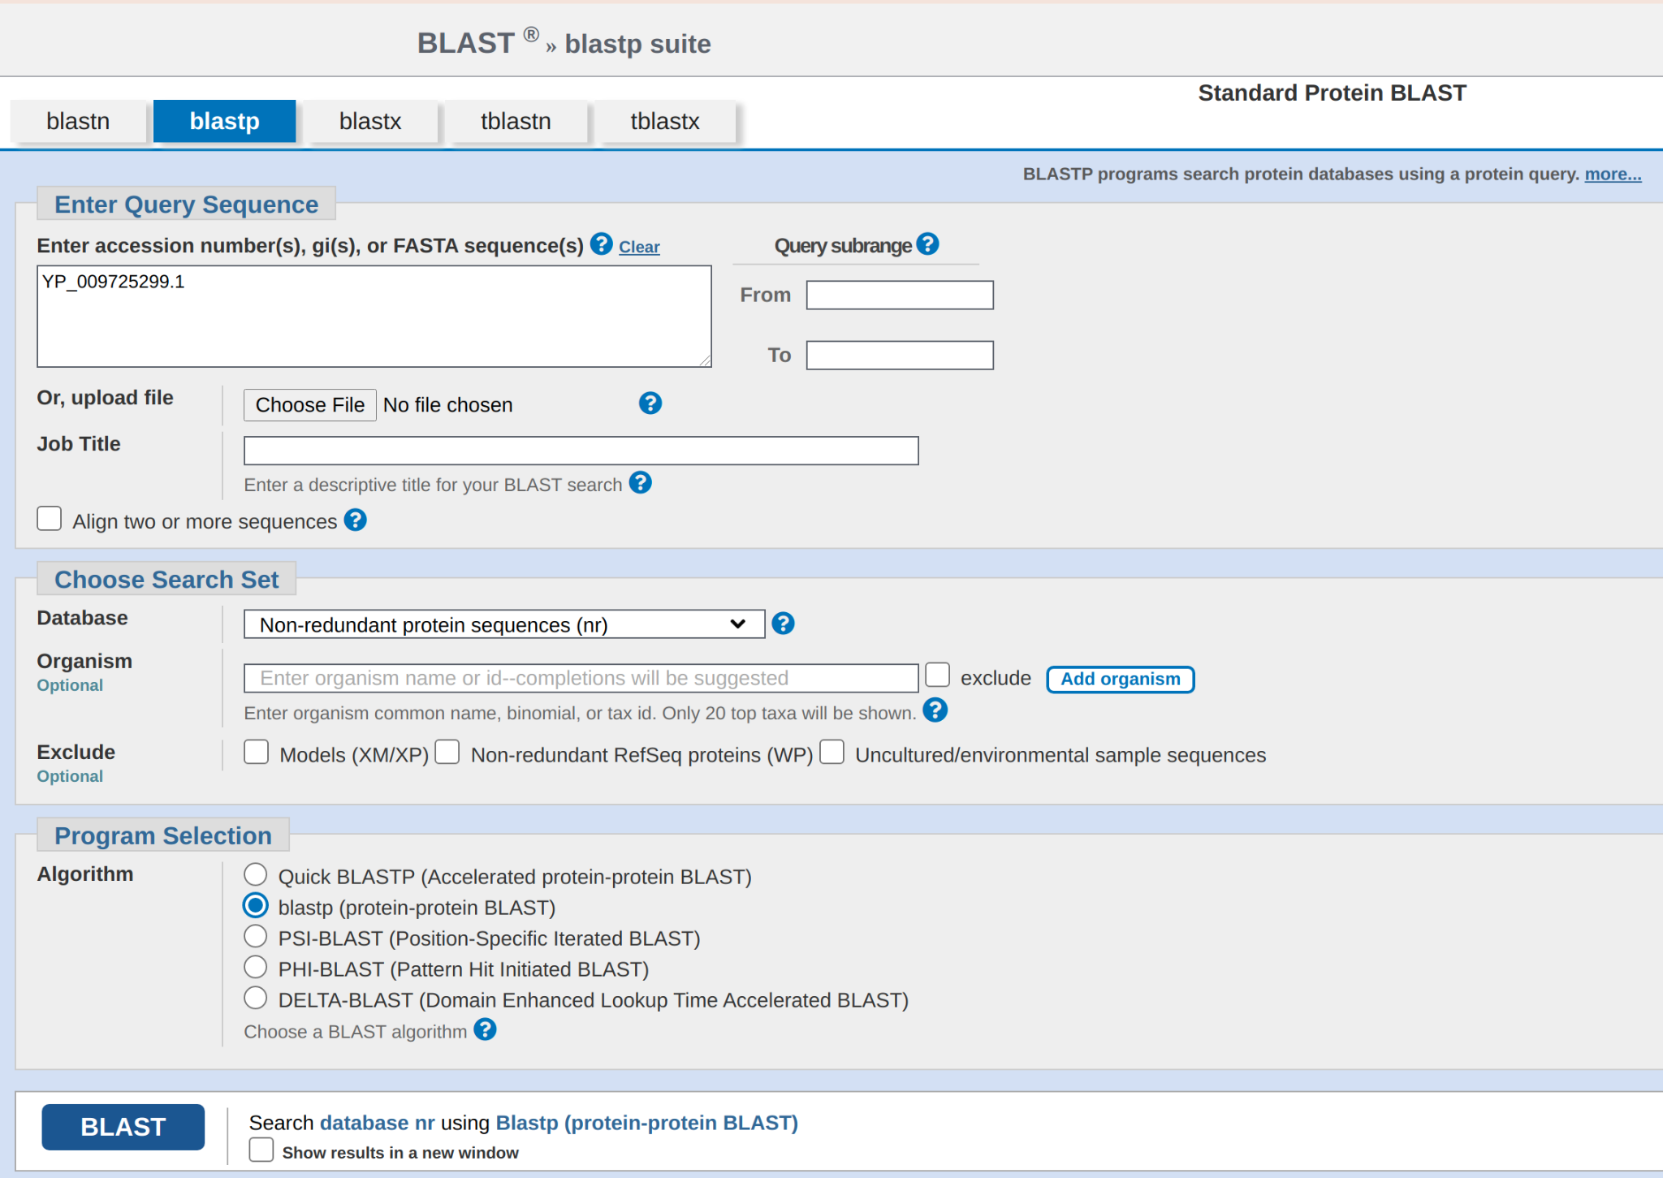
1. Пренасочване на браузъра към https://www.ncbi.nlm.nih.gov/protein/YP_009725299.1
Етап 1
Намиране на SARS-CoV-2 (ген 3)
819–2763 Nsp3
YP_009725299.1
Nsp3 is a papain-like proteinase contains several domains
2. Run BLAST:

Slide 18
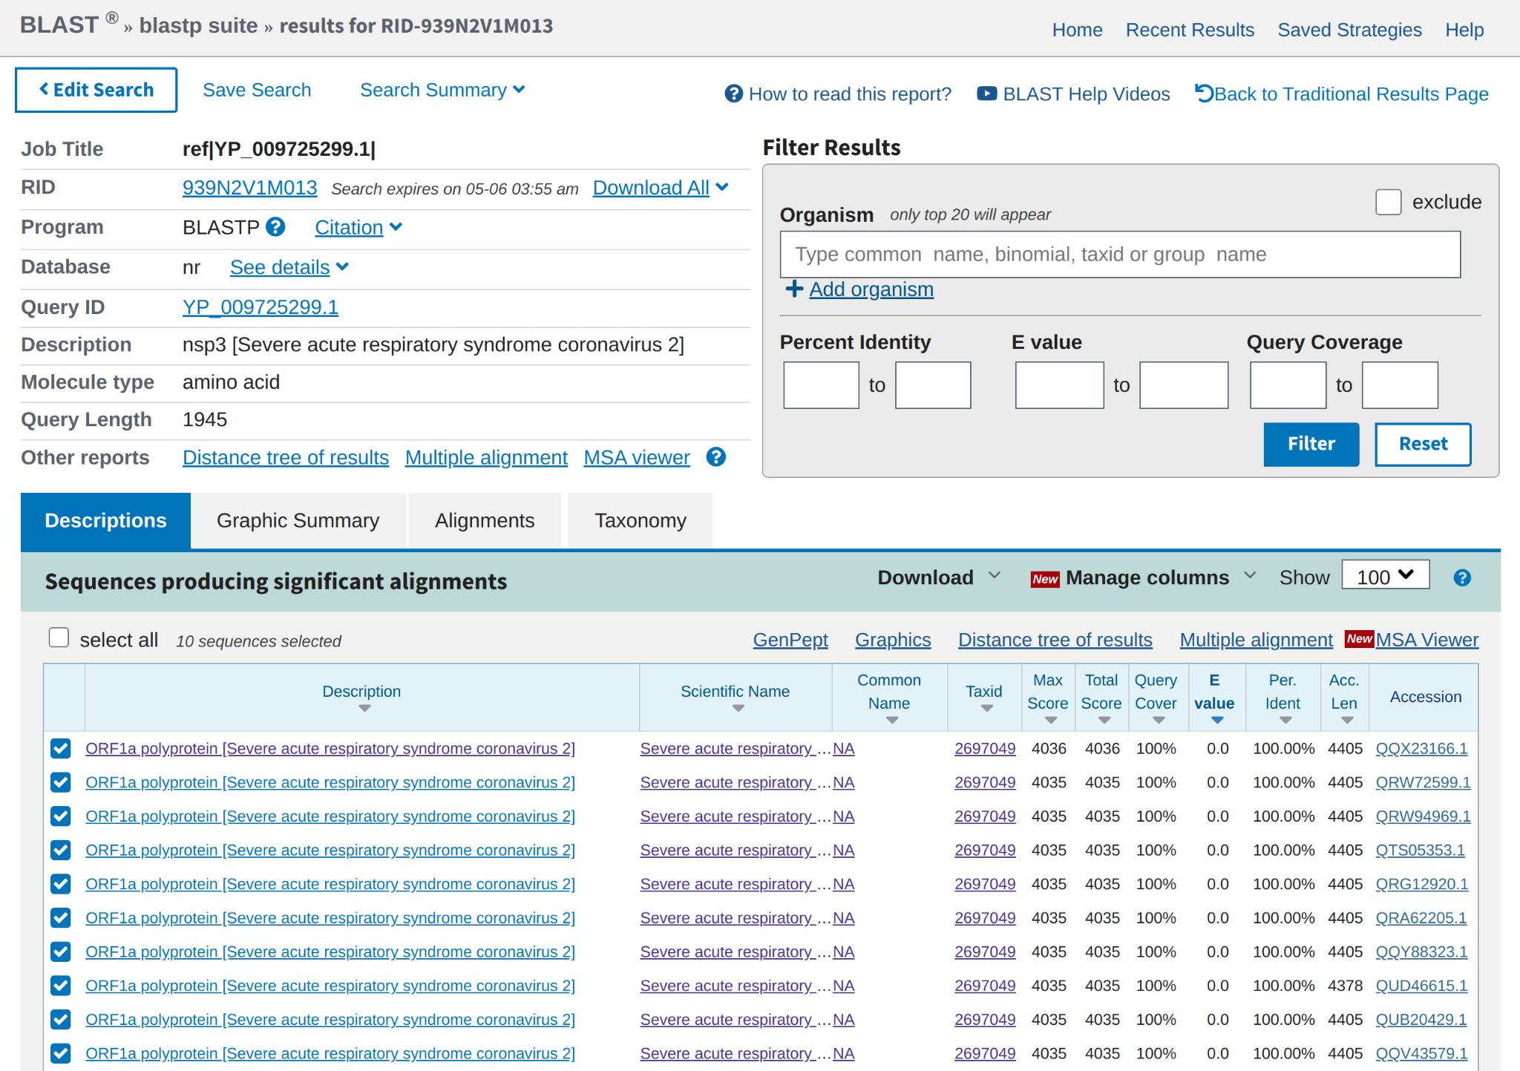
Избор на 10 секвенции от: https://blast.ncbi.nlm.nih.gov/Blast.cgi#
Етап 2
Избиране на 10 секвенции
QQX23166.1
QRW72599.1
QRW94969.1
QTS05353.1
QRG12920.1
QRA62205.1
QQY88323.1
QUD46615.1
QUB20429.1
QQV43579.1

Slide 19
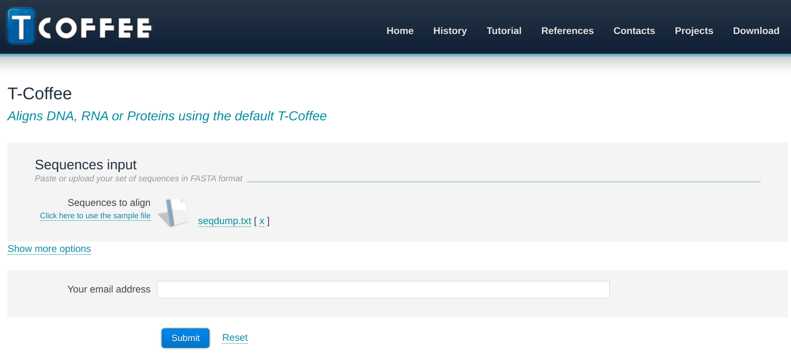
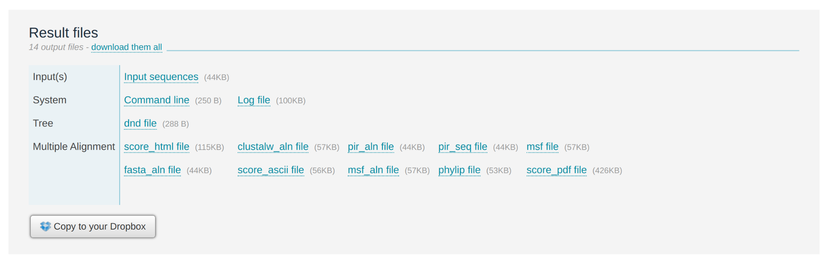
1. Пренасочване на браузъра към T-Сoffee сървъра: www.tcoffee.org
2. Качване на секвенциите:
Етап 3
Множествено подравняване на 10 секвенции на SARS-CoV-2 (ген 3),
посредством T-Сoffee
3. Получаване на резултати.

Slide 20
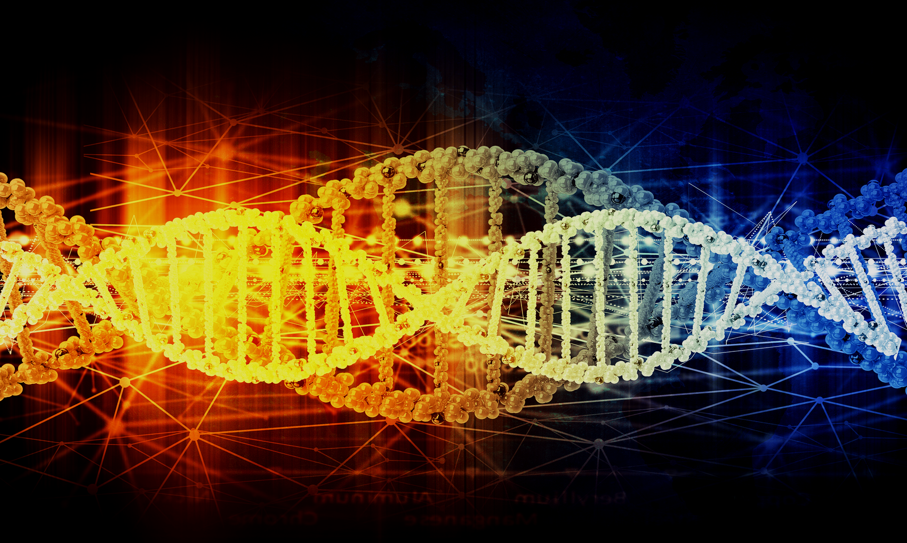
Експерименталните резултати

Slide 21
⇽ Входни данни - секвенции за подравняване
⇽ Програмни параметри и log файл
dnd - дендрограма, генерирани от T-Сoffee във формат Newick.
- дендрограма - диаграма, представляваща дърво;
- формат Newick - в математиката, форматът на Newick дърво, е начин за представяне на теоретично
графови дървета с дължини на ръбове, използвайки скоби и запетаи;
msf_aln, clustalw_aln, fasta_aln - текстови файлове, съдържащи подравняването в различни формати. Тези файлове могат да се използва като вход за други програми.
score_html, score_ascii - цветно подравняване, където всеки остатък се появява на фон, който показва качеството на това подравняване. Червеното - показва висококачествени сегменти. Синьото - показва региони от подравняването, на които нямате причина да вярвате. Score_ascii е текстовата версия на .html файла. Тези два последни файла са предназначени само за показване; не можете да ги използвате като вход за други програми за анализ на секвенциите.
score_pdf - pdf на цветното подравняване.

Slide 22
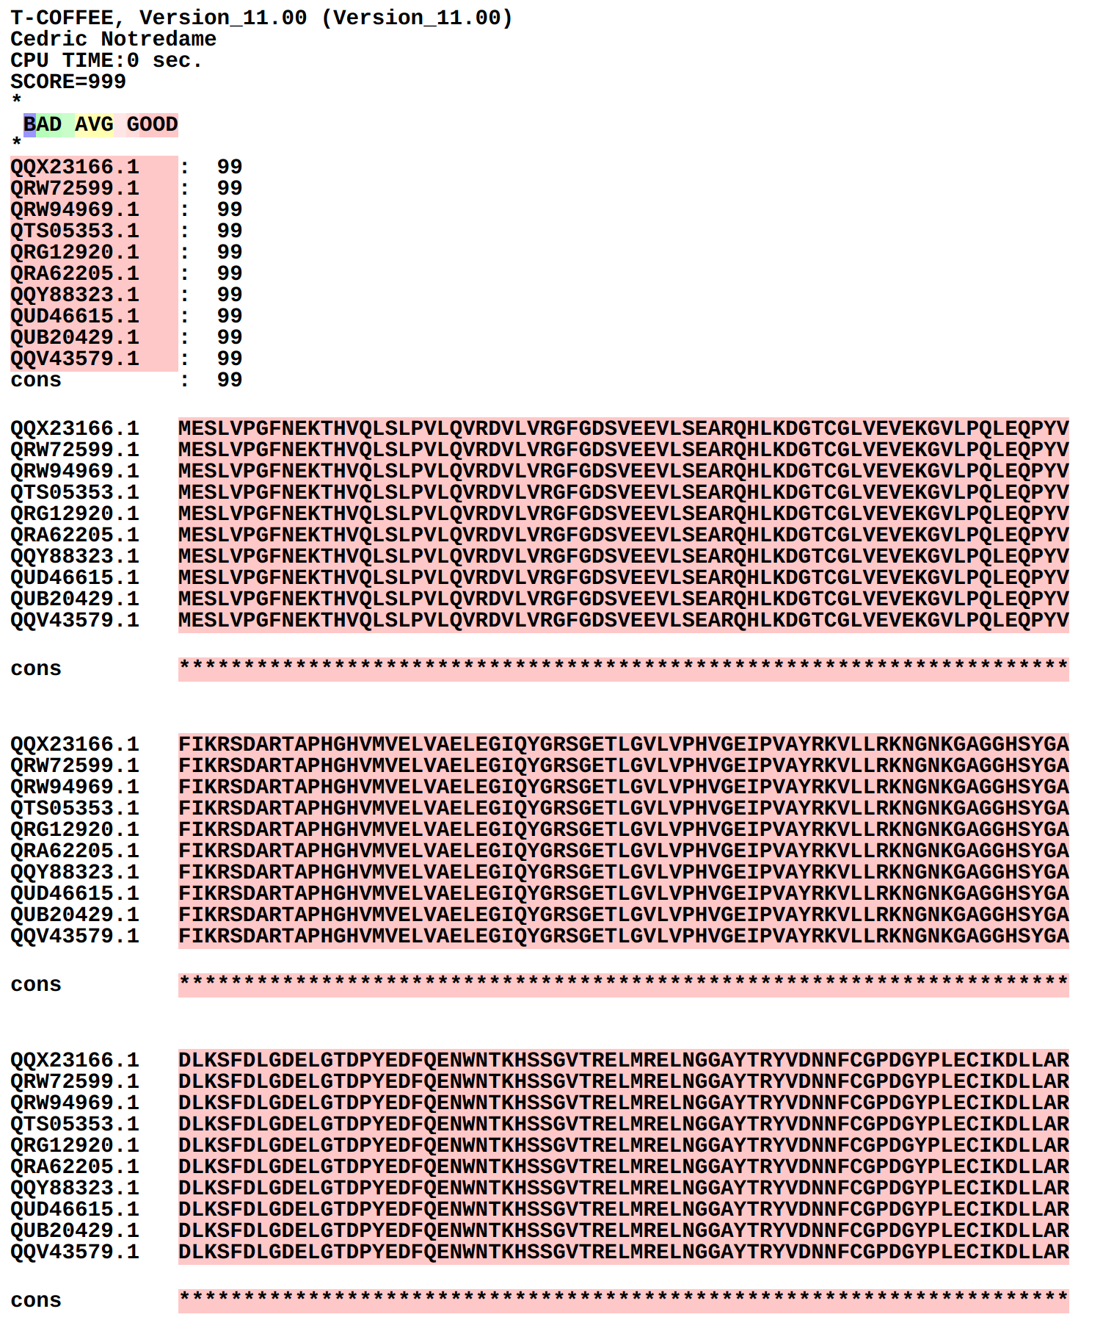
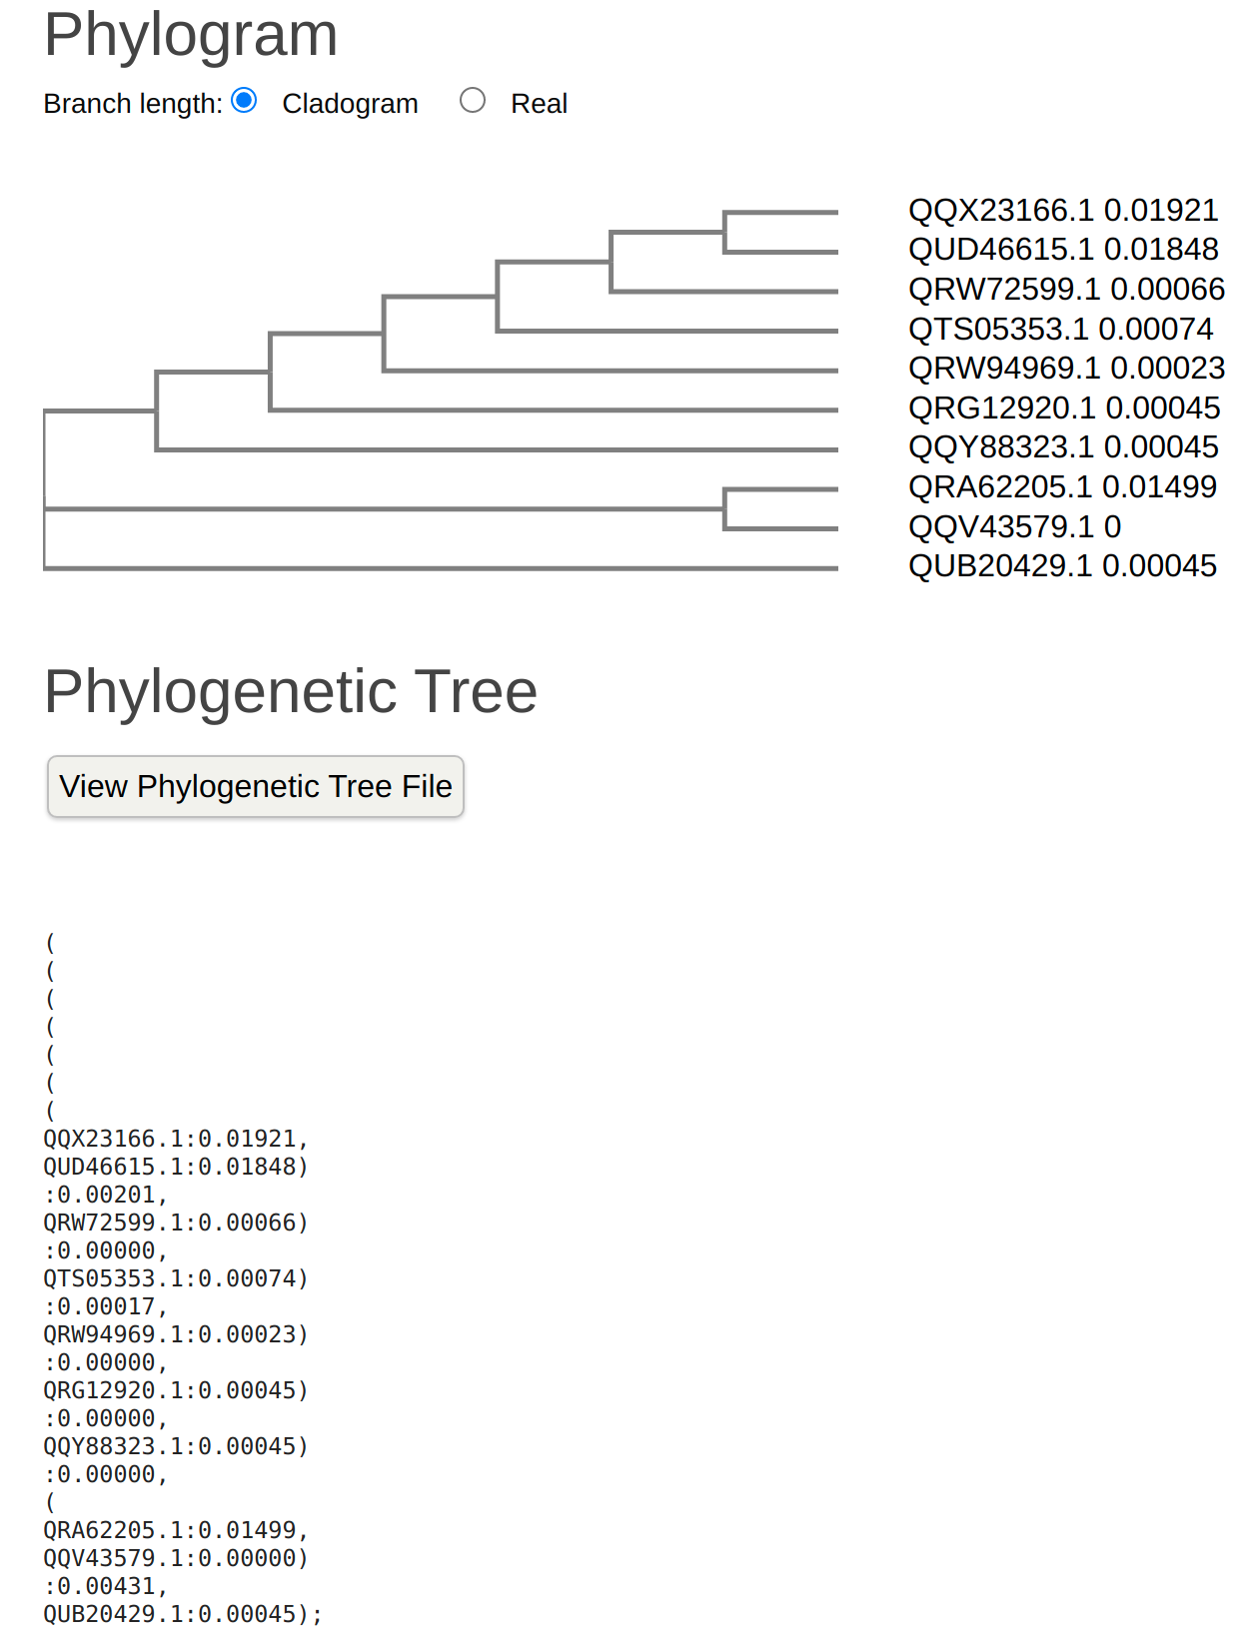
github.com/desi109/SARS-Cov-2-gene-3-multiple-sequence-alignment

Slide 23
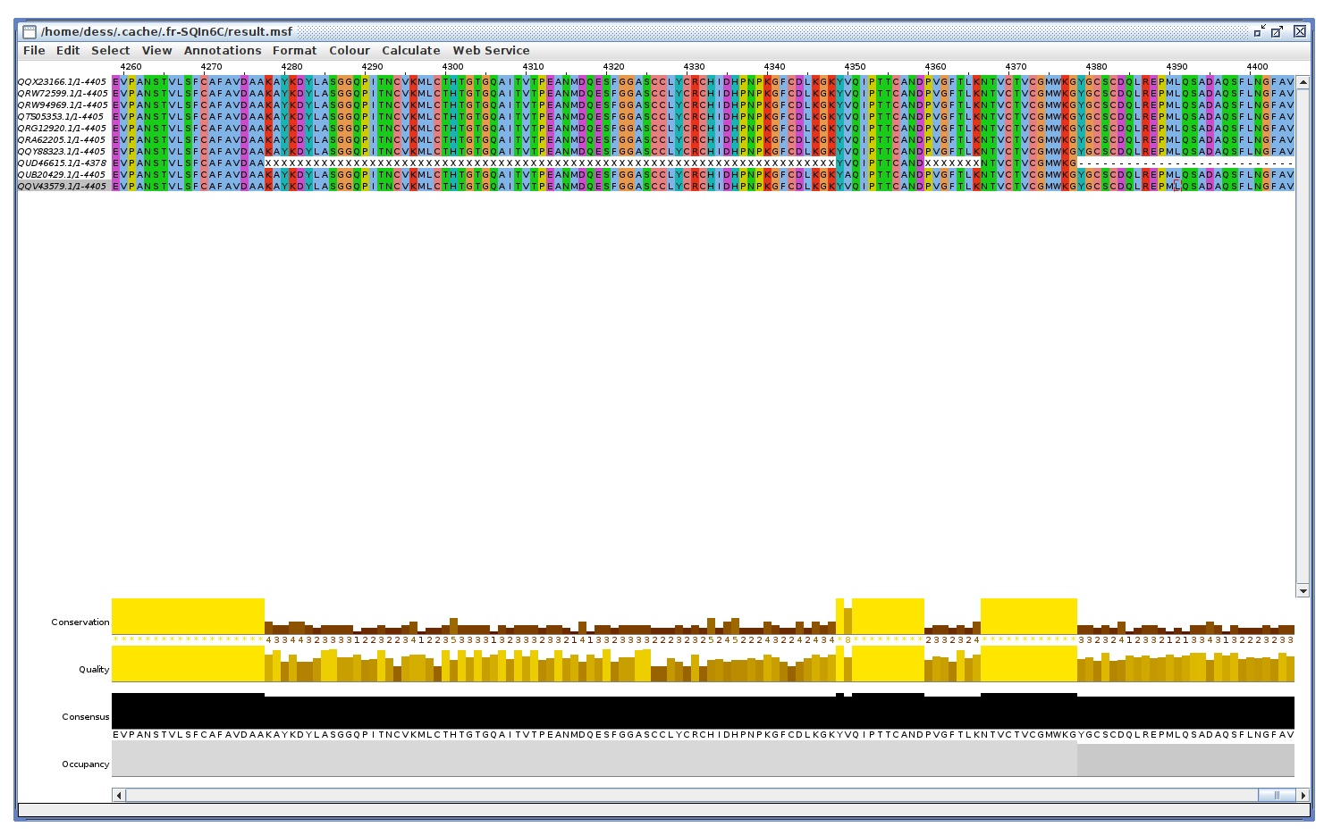
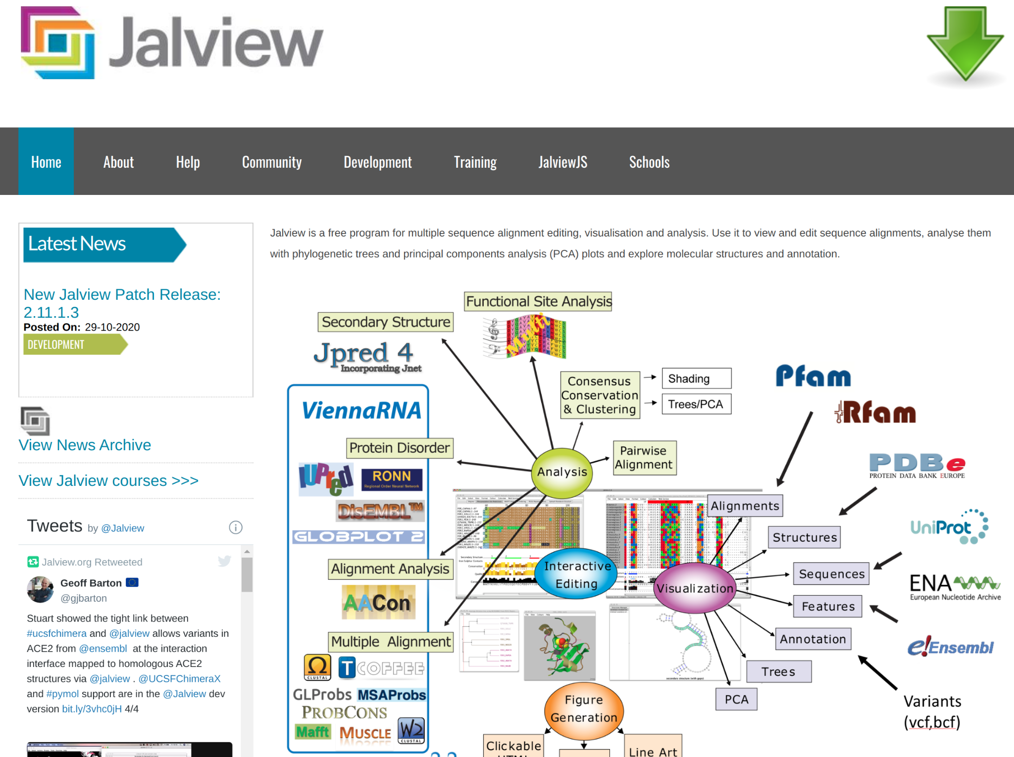
Jalview е безплатна програма за редактиране, визуализация и анализ на множествено подравнени секвенции.

Slide 24
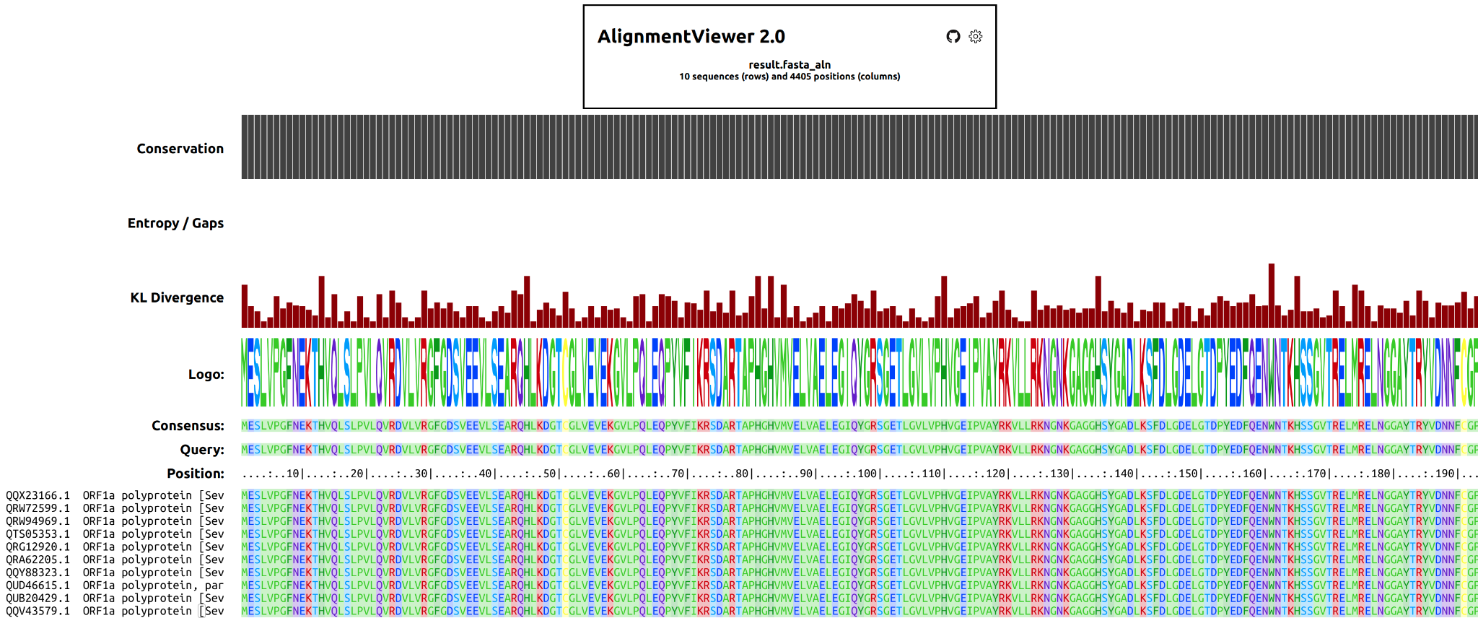
Alignment Viewer 2.0
The Alignment Viewer 2.0 component features:
Display alignment details and support for DNA/RNA and protein sequences
Calculates and displays sequence logos, consensus sequence, conservation/gap statistics
Support for different styling options including color schemes and selection of which residues to color (e.g., only those that match the consensus sequences)
Client side only - runs in the browser alone. Support for sorting the alignment
Alignment Viewer 2.0 е визуализатор за множествено подравнени секвенции, написан на TypeScript и използващ React.
Демото е налично в Github Pages: https://fast.alignmentviewer.org

Slide 25
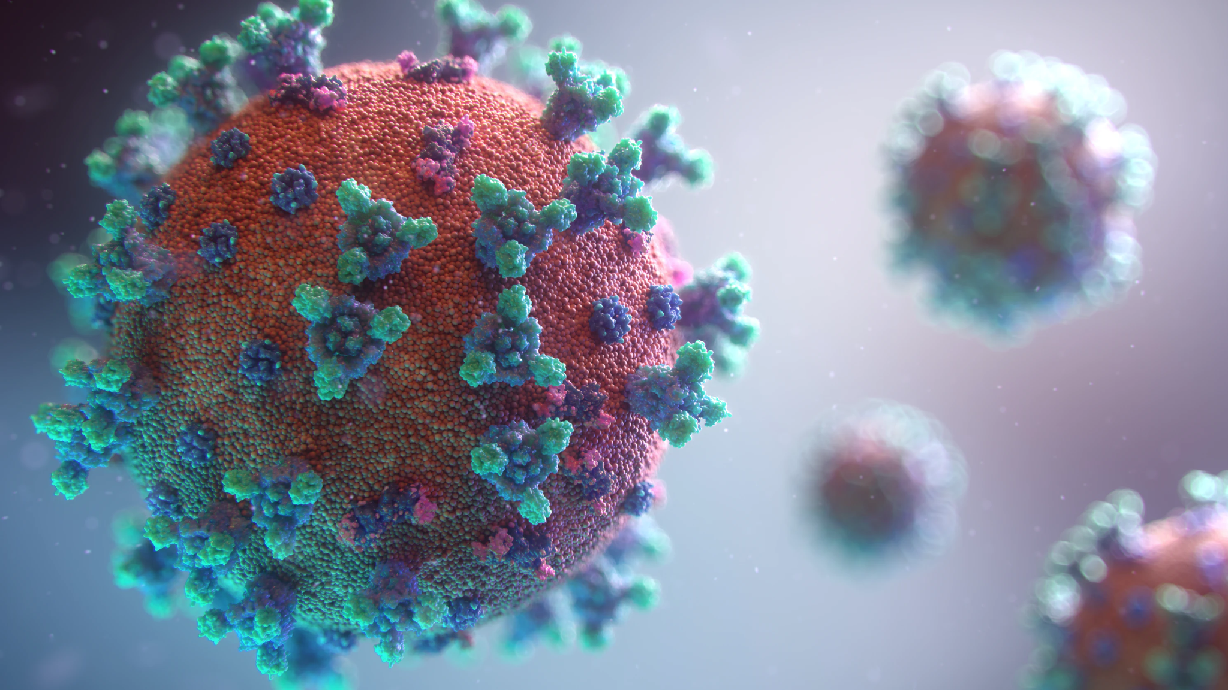
Благодаря за вниманието !

Slide 26
Източници
https://www.ncbi.nlm.nih.gov/sars-cov-2/
https://www.mdpi.com/1420-3049/25/18/4086/htm
https://www.ncbi.nlm.nih.gov/pmc/about/covid-19/
https://www.ncbi.nlm.nih.gov/pmc/articles/PMC7293463/
https://www.covid19dataportal.org/
http://www.tcoffee.org/Projects/tcoffee/papers/tcoffee.pdf
http://www.tcoffee.org/
http://www.tcoffee.org/Projects/tcoffee/index.html#DOWNLOAD
Десислава Милушева 471219007
Николай Каймакански 471219072

